Slide 1





遥感图像“深度”解译
项目成员：
xxx，黄亦菲，xxx，xxx
指导老师：xxx

Slide 2
“深度”
基于深度学习的方法完成任务
项目模型引入Transformer，捕捉图片像素之间的长距离依赖的深层信息
针对“超高分辨率”遥感图像，处理多通道的遥感信息，深度挖掘图片中的特征

Slide 3
目录
CONTENTS
01
02
项目概述
项目进展
03
04
项目架构
项目创新点

Slide 4
目录
CONTENTS
05
06
研究成果概述
下一阶段计划
07
08
成员分工
经费使用情况

Slide 5
项目概述
本项目拟实现一个能够搭载在移动边缘计算平台上，基于深度学习的遥感图像目标检测和语义分割系统。通过引入计算机视觉领域新兴的Transformer结构，融合经典的卷积神经网络算法，设计新的，适用于遥感图像的目标检测和语义分割模型。
在模型创新的基础上结合当前人工智能领域最值得探究的自监督学习方法，以及遥感图像领域特有的多维度遥感信息融合方法。旨在提升这两大任务在精度和模型计算速度上的平衡，追求模型的轻量化和遥感图像处理的实时性，以实现模型在移动边缘计算平台上的搭载。

Slide 6
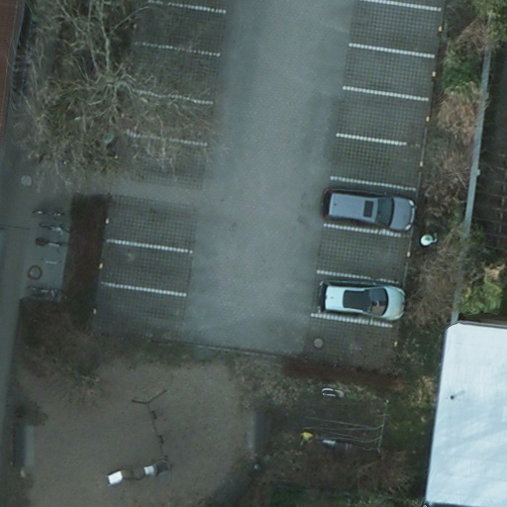
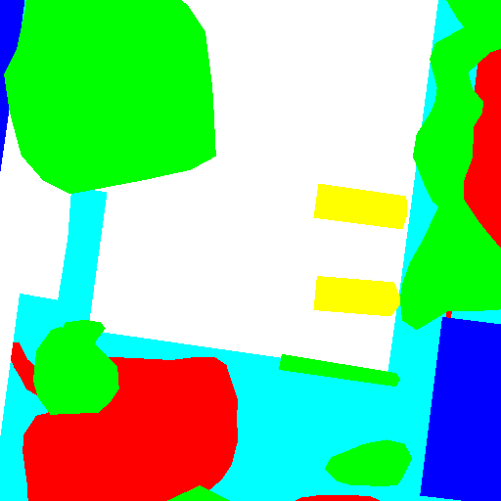
视觉任务：语义分割
语义分割的目标是将每个图像像素分配正确的类别标签
输入图
输出图

Slide 7
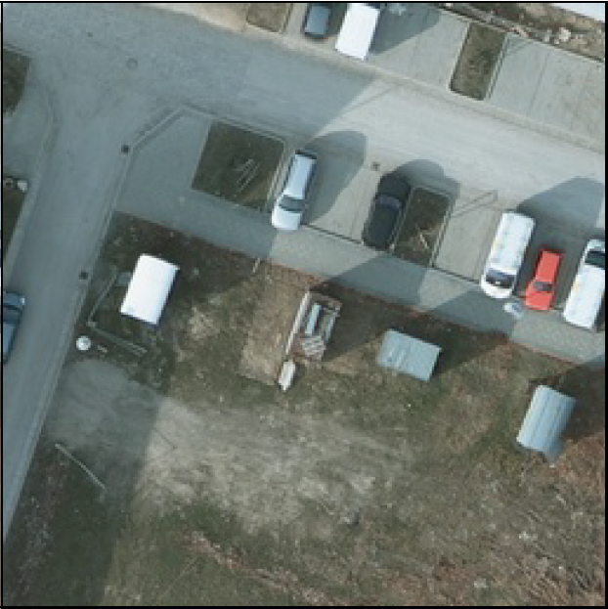
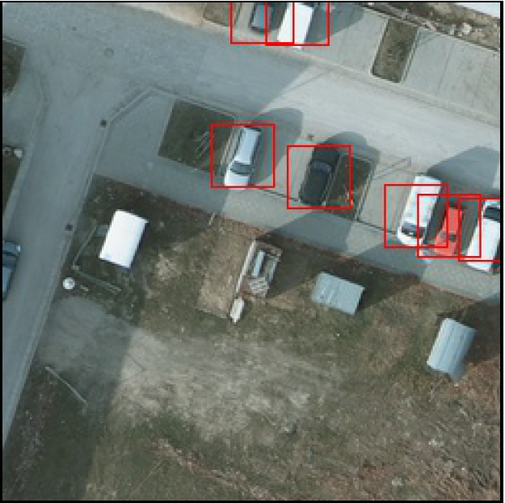
视觉任务：目标检测
目标检测的任务是找出图像中所有感兴趣的目标（物体），确定它们的类别和位置
输入图
输出图

Slide 8
项目进展
-数据集制作，基于ISPRS官方Potsdam 6000×6000的遥感图像语义分割数据集，制作了项目组自用于训练测试的512×512 RGB三通道数据集，并在此基础上继续制作了512×512 RGBIR（RGB+红外线），RGBD（RGB+DSM）四通道数据集。
-总计阅读论文45篇，其中7篇全卷积神经网络相关论文，20篇Transformer相关论文，3篇Transformer在遥感图像领域的应用相关论文，4篇自监督学习相关论文，11篇多维度遥感信息融合相关论文。
-总计实验复现18篇论文，平台主要为移动九天人工智能平台和九天·毕昇人工智能平台，其中9篇传统卷积神经网络相关，4篇transformer相关，1篇自监督学习相关，4篇多维度遥感信息融合相关，大部分都在ISPRS Potsdam数据集上进行了实验测试。（具体实验结果见研究成果概述）
-确定了深入挖掘研究的方向，在广泛精读论文以及实验复现的基础上，项目组确定了自监督学习和多维度遥感信息融合两个深入挖掘研究的方向。

Slide 9
项目进展:自监督学习
-在Potsdam数据集上实验测试了BeiT在目标任务上的效果。在了解了自监督学习论文和相关代码后，我们决定采用BEiT(BERT Pre-training of Image Transformers)中的方法，并对其进行研究。首先我们直接采用BEiT，以ImageNet1k为预训练模型，在Potsdam数据集上进行微调，得到了OA为89.55%mIoU为76.03%的结果。
-选定了4个用于自监督生成预训练模型的数据集。ImageNet数据集包含的内容过于丰富，在直接转换到potsdam进行微调训练时无法真正发挥自监督学习的效果。因此我们决定直接在卫星遥感图像上进行自监督学习并生成预训练模型。经过考虑，我们锁定了四个有关卫星遥感图像的数据集，分别是GID(Gaofen Image Dataset), DOTAv1.5(), NWPU-RESISC_45, NWPU_VHR-10_dataset。我们计划首先对某个数据集进行自监督学习，生成预训练模型并进行微调测试性能。
-结合四个数据集，形成一个融合数据集。在这个融合数据集上进行自监督预训练，然后微调测试性能。 本项工作立足于当下火热的transformer和自监督学习。利用BEiT的自监督预训练进行上游学习后，可以很方便的用于下游学习，实现很多不同的功能，比如图像分类，语义分割，目标检测等。如果实验表明性能相差不大甚至较好，那么说明小规模的数据集经过无监督预训练后是可以和传统的监督学习相媲美的。如果实验性能不如传统的监督式学习，那么接下来我们会分析原因，进行总结。

Slide 10
项目进展:多维度遥感信息融合
-制作了4通道RGBD数据集。项目组根据ISPRS 官方提供的 2_Ortho_RGB.zip 以及 1_DSM_normalisation.zip 文件中的遥感图像制作了RGBD四通道，图像尺寸512×512的数据集用于模型的实验与研究。
-在DSPCANet中引入Transformer。DSPCANet提出了一个专门处理DSM数据的DSMPCF分支，我们将DSPCANet中的Xception模块替换成swin transformer，相较于原始论文有很大的提升，但与前沿模型的差距不小。
-在Swin transformer中引入DSMPCF模块。在广泛阅读文献后，项目组采用RFNet论文中的方案，将原来加在Decoder的DSMPCF模块加到Encoder中，decoder换成UperNet取得了进一步的提升。并且我们发现，加入DSM数据后，模型能够区分原始RGB视觉上很难区分的物体。

Slide 11
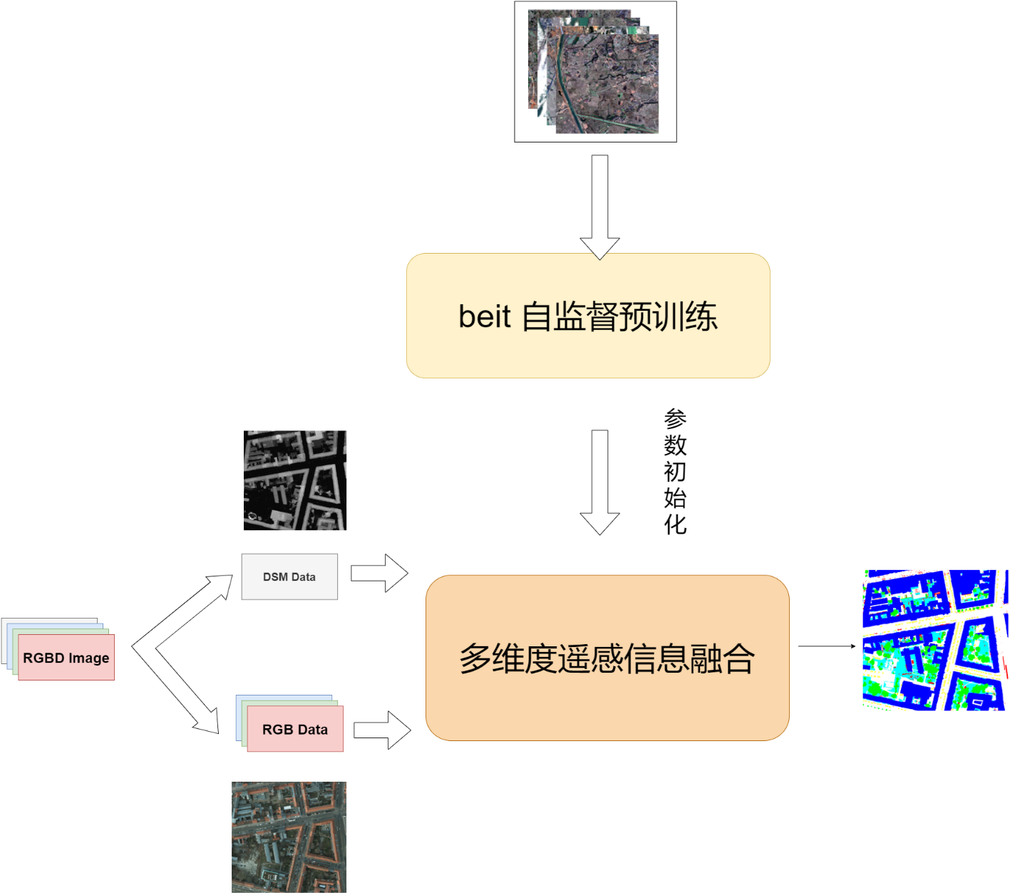
项目架构：

Slide 12
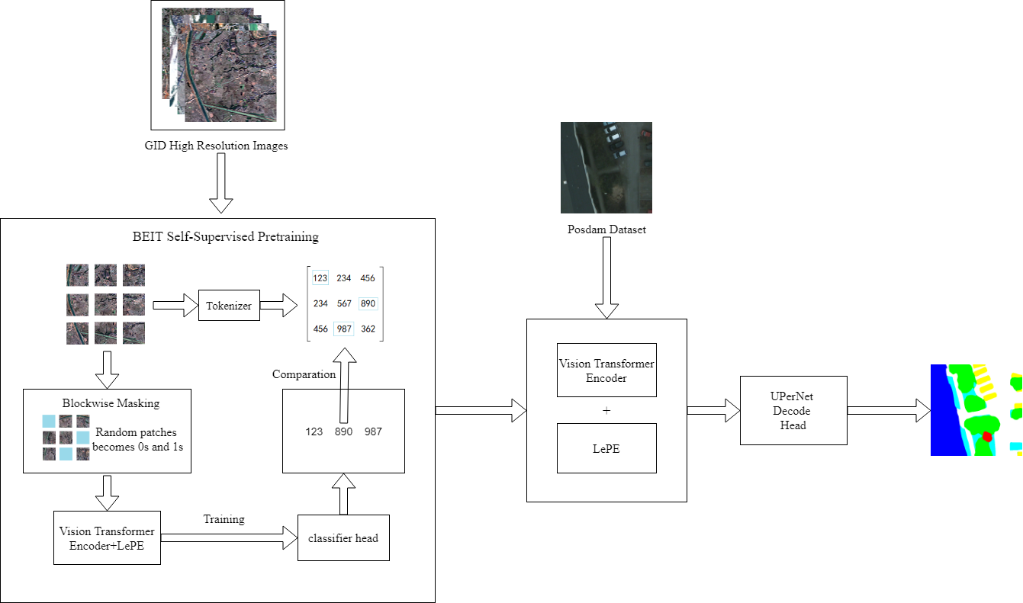
项目架构：自监督预训练模块

Slide 13
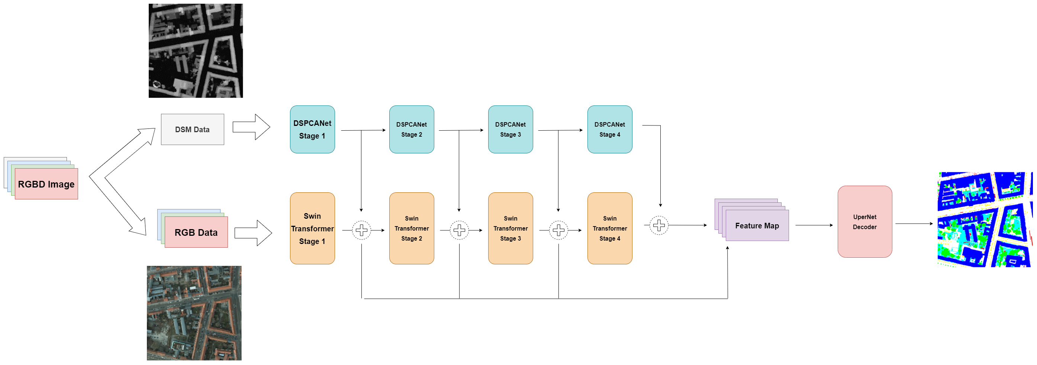
项目架构：多维度遥感信息融合分支

Slide 14
项目架构：逻辑流程
模型设计
模型在Swin transformer以及DSPCANet的基础上修改构建，能够接受多维度数据的输入，融合了自注意力模型和卷积神经网络模型提取的特征。
模型预训练
基于预训练模型的迁移学习是模型取得良好效果的必要条件，本项目基于BeiT生成预训练模型的方法使用GID遥感图像数据集对模型进行预训练，模型能够在预训练数据集中学习到低层特征，能让模型收敛得更快，效果更好
迁移学习
使用预训练模型的参数对模型进行初始化。
结果评估
将模型输出的预测图与真值图进行对比，迭代更新模型参数。

Slide 15
项目创新点
-引入DSM数据。不同于自然场景拍摄的图像，遥感图像除了RGB三通道还有DSM，高光谱等通道数据，这些数据内包含大量可用信息，能让模型学习到图像可见光波段以外的特征信息，更好的处理目标任务。目前主流的遥感图像语义分割模型使用DSM数据的很少。
-模型结合Transformer以及卷积神经网络。本项目组基于自然场景语义分割效果出众的swin transformer以及针对处理DSM数据的DSMPCF分支进行改良，创新设计出了传统卷积提取的结构特征与Transformer提取的长距离依赖特征融合，DSM高度信息与可见光波段RGB特征融合，多层次特征融合的网络结构，相比于原始的模型有了较大的提升
-尝试将自监督学习思想带入了遥感图像的语义分割。在了解了自监督学习论文和代 码后，我们决定采用BEiT(BERT Pre-training of Image Transformers)中的方法，并对其进行研究。首先我们直接采用BEiT，以ImageNet1k为预训练模型，在Potsdam数据集上进行微调，得到了OA为89.55%mIoU为76.03%的结果。
-引入自监督算法，定制预训练模型。ImageNet数据集包含的内容过于丰富，在直 接转换到potsdam进行微调训练时无法真正发挥自监督学习的效果。因此我们决定直接在卫星遥感图像上进行自监督学习并生成预训练模型。经过考虑，我们锁定了四个有关卫星遥感图像的数据集，分别是GID(Gaofen Image Dataset), DOTAv1.5(), NWPU-RESISC_45, NWPU_VHR-10_dataset。我们计划首先对某个数据集进行自监督学习，生成预训练模型并进行微调测试性能。

Slide 16
项目难点
遥感图像语义分割数据集欠缺
遥感类图像的数据集较少，尤其是高质量语义分割标注的数据集。同时单个数据集内数据量有限，某种程度上限制了模型训练的充分性
遥感图像高度信息处理方法较为单一
目前高度信息在遥感图像语义分割的领域应用并不是很广泛，大多数使用DSM信息的模型对DSM信息的处理过程比较简单，如何通过设计巧妙的算法最大化高度信息的辅助能力，是项目需要攻克的难点之一
BeiT自监督迁移难度较高
目前BeiT只在ViT(Vision Transformer)上进行了实际应用，并没有推广应用于其他效果优秀的transormer模型上。

Slide 17


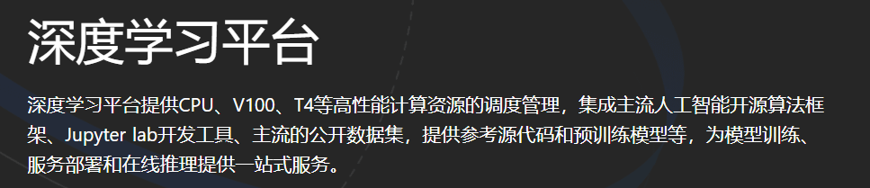
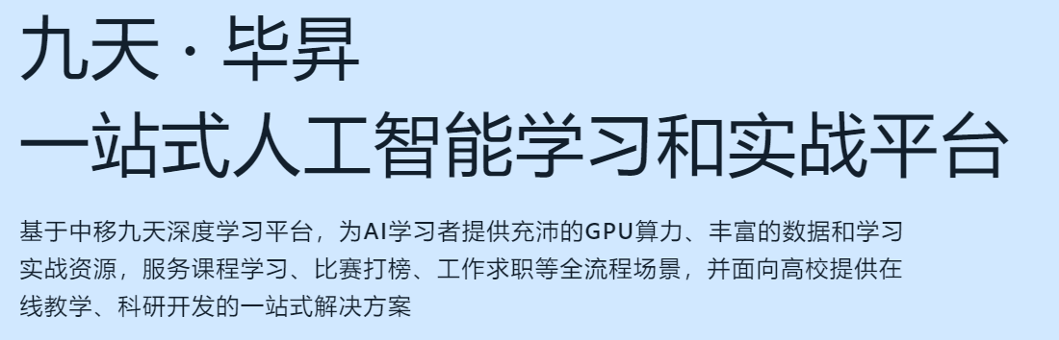
项目开发平台
移动九天人工智能平台
计算资源：NVIDIA Telsla V100, 32G显存
移动九天毕昇智能平台
计算资源：NVIDIA Telsla V100, 32G显存
相对优势：支持使用Vscode

Slide 18
关键技术：多维度遥感信息融合
不同于自然场景拍摄的图像，遥感图像除了RGB三通道还有DSM，高光谱等通道数据，这些数据内包含大量可用信息，能让模型学习到图像可见光波段以外的特征信息，更好的处理目标任务。
RGB信息
光谱信息对应了色彩信息，所以多波段遥感图像可以得到地物的色彩信息，但是空间分辨率较低。更进一步，光谱通道越多，其分辨物体的能力就越强，即光谱分辨率越高
DSM(Digital Surface Model)
数字表面模型（Digital Surface Model，缩写DSM）是指包含了地表建筑物、桥梁和树木等高度的地面高程模型。DSM表示的是最真实地表达地面起伏情况，可广泛应用于各行各业。如在森林地区，可以用于检测森林的生长情况；在城区，DSM可以用于检查城市的发展情况；特别是众所周知的巡航导弹，它不仅需要数字地面模型，而更需要的是数字表面模型，这样才有可能使巡航导弹在低空飞行过程中，逢山让山，逢森林让森林。

Slide 19
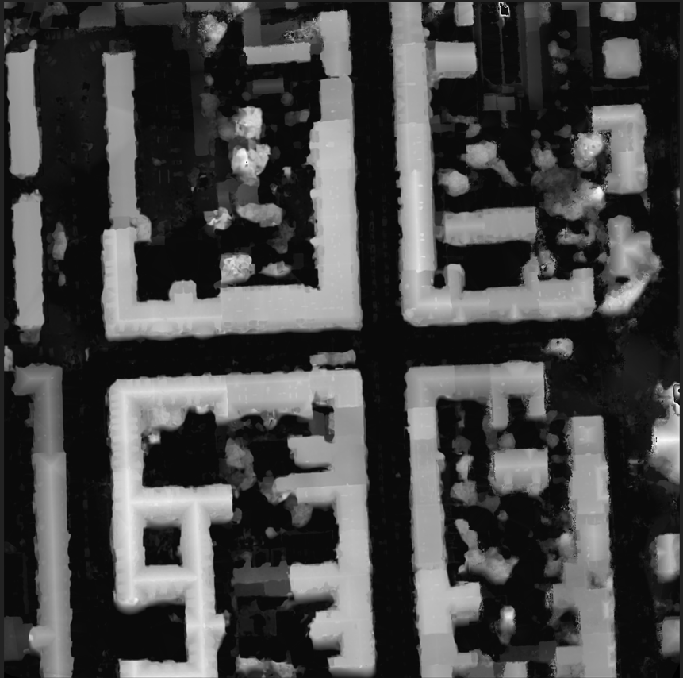
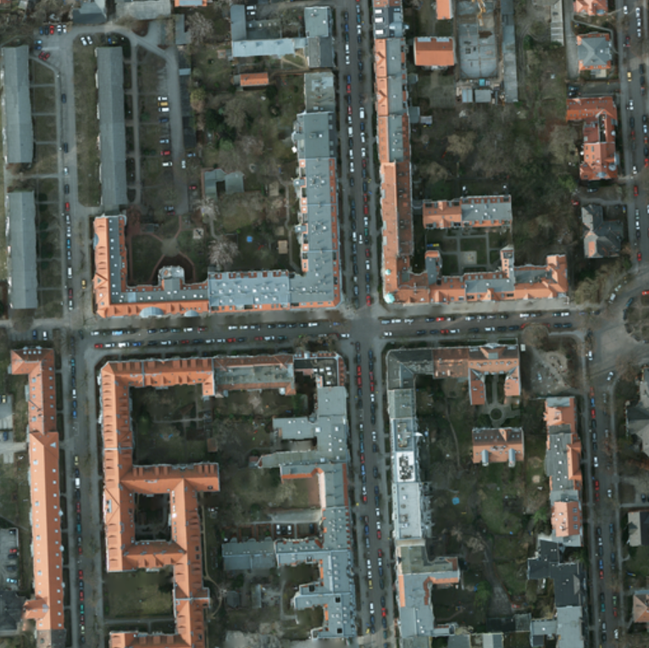
关键技术：多维遥感信息融合
遥感图像RGB三通道及DSM可视化对比
top_potsdam_7_7

Slide 20
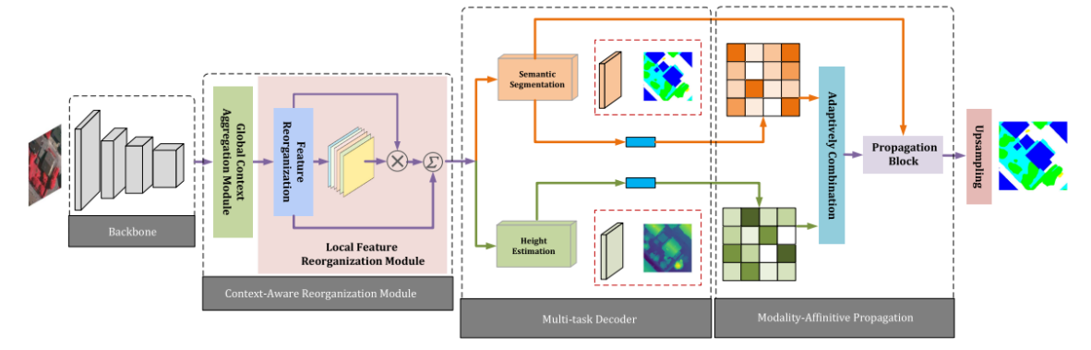
关键技术：多维度遥感信息融合 -- HCRFNet
HECR-Net是一个利用DSM进行自监督训练的遥感图像语义分割模型。相较于普通的前馈网络模型，HECR-Net利用三通道图像对DSM信息及分割结果进行预测，并使用真实的DSM信息和分割标签进行监督训练，训练模型通过光谱图像提取高度信息的能力。使用DSM信息对于遥感图像语义分割的精度提升无疑是有效的途径，所以使用监督训练后预测的DSM信息及语义分割信息进行融合后得到模型最终的分割结果。
HECR-Net 结构图

Slide 21
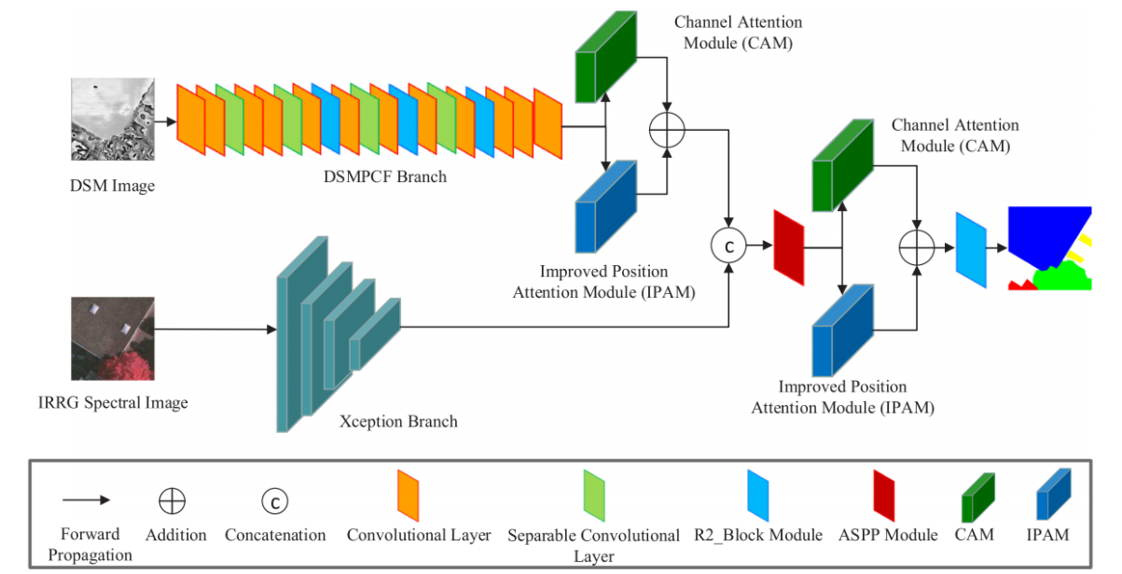
关键技术：多维度遥感信息融合 -- DSPCANet
DSPCANet模型将遥感图像DSM信息作为输入对CNN网络的预测进行辅助。模型使用一些列传统卷积、分离卷积和R2_block对DSM信息进行处理，其中R2_block可以在更细的粒度水平上捕获空间特征，并使整个分割模型提取的空间光谱特征在不增加过多计算负担的情况下保持多尺度特性。模型通过CAM和IPAM模块增强通道注意力和位置注意力，使用Xception进行光谱图像的编码，将光谱图像、DSM编码信息进行特征融合输入解码器，从而得到最终的分割图像。相比于CNN网络，模型使用较为简单的解码器，在不增加过多参数量的情况下有效的利用了DSM输入提供的信息。
HECR-Net 结构图

Slide 22
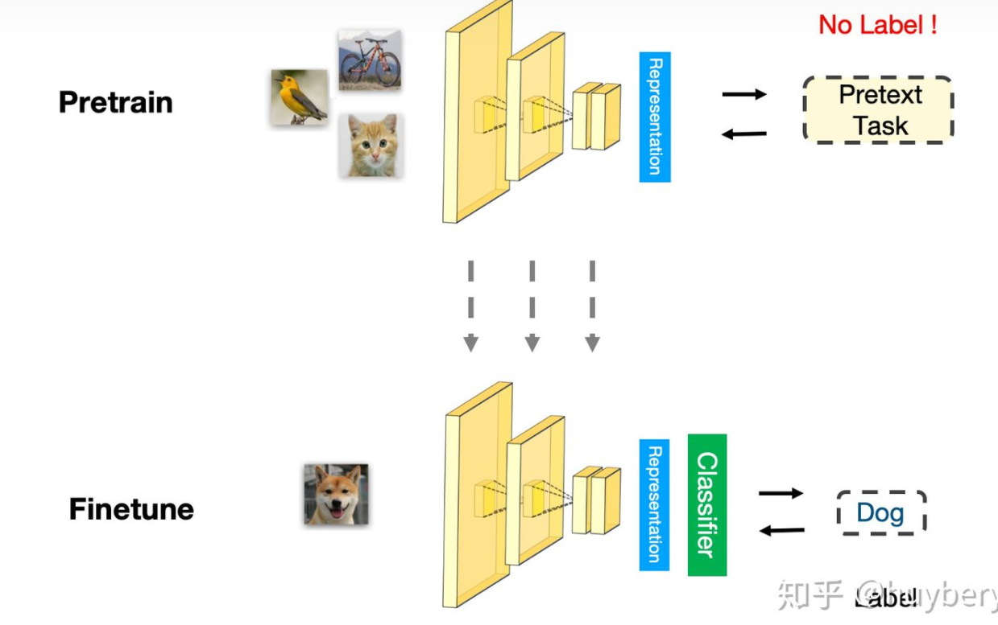
关键技术：自监督学习
自监督学习，Self-Supervised Learning，利用大规模无标签的数据，从数据自身中挖掘信息作为监督信号，从而学习到对下游任务有价值的特征。

Slide 23
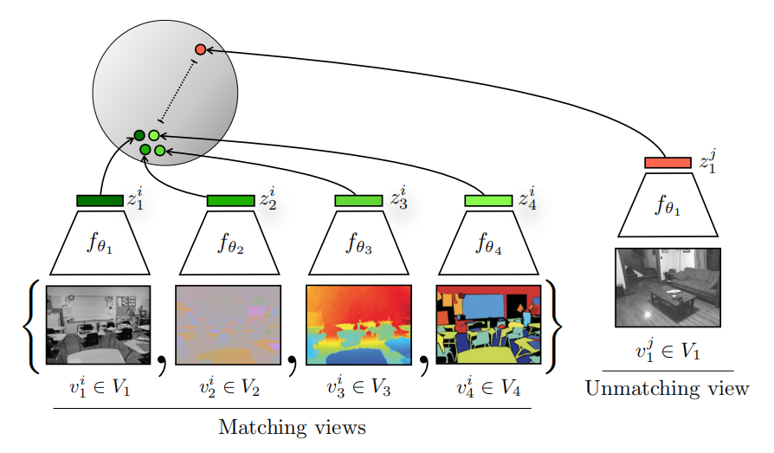
关键技术：自监督学习——CMC
CMC是一种对比学习的方法，用于融合图像之间的各个通道。
CMC从图像的两个通道组合之中学习一种表示，能够表现训练集中不变的因素，训练的目标是最大化同一场景的不同视图之间的互信息。CMC通过使相似的样本距离更近，不相似的样本距离更远来最大化互信息，学习样本间的共同因素。

Slide 24
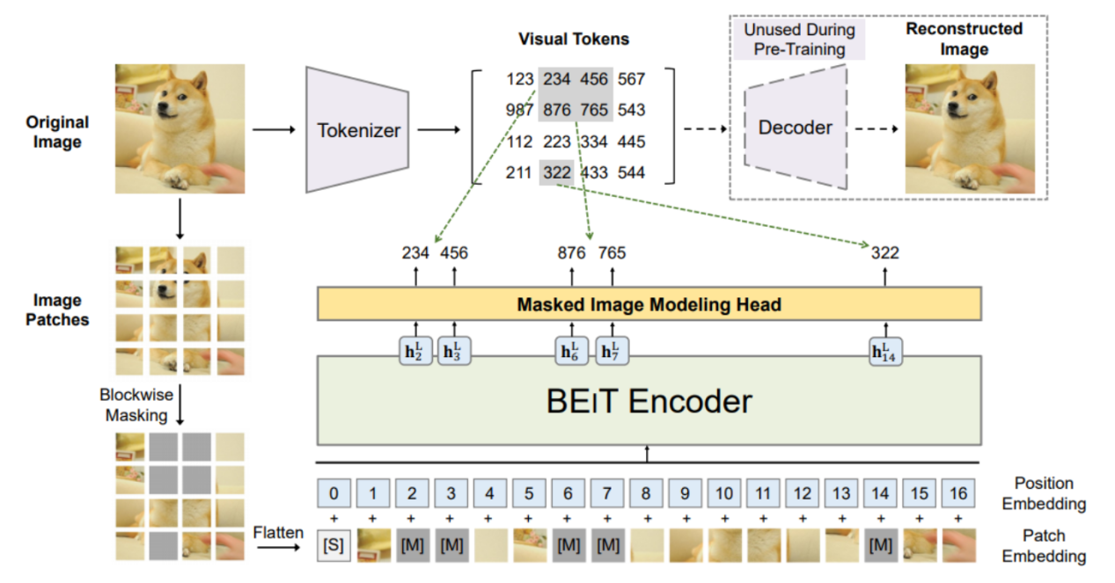
关键技术：自监督学习——BEIT
BEIT是一款基于自监督学习的视觉表示模型，是自然语言处理领域的著名模型BERT在视觉领域的应用。BEIT使用离散VAE模型的分词器将图片转化为相对应的文本令牌，并以此作为自监督训练的“真值”，达到修复原图、预测缺陷的效果。使用BEIT在大型数据集ImageNet上预训练之后的模型直接在图像分类任务和语义分割任务上微调，表现出类拔萃。

Slide 25
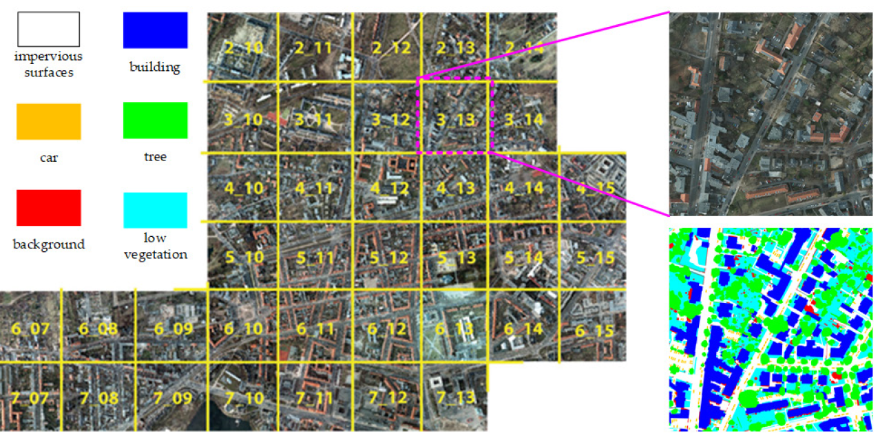
Potsdam数据集：
官网数据集网址：2D Semantic Labeling (isprs.org)
总计38张6000×6000的城市场景遥感图像（24张用于训练，14张用于测试）
总共分为6类（包含背景类）。标注颜色如下：
水泥地面 (RGB: 255, 255, 255)
建筑物(RGB: 0, 0, 255)
低矮灌木 (RGB: 0, 255, 255)
树(RGB: 0, 255, 0)
车 (RGB: 255, 255, 0)
背景 (RGB: 255, 0, 0)

Slide 26
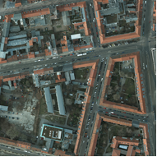
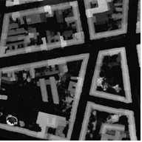
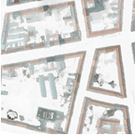
Potsdam数据集：RGBD
项目组根据ISPRS 官方提供的 2_Ortho_RGB.zip 以及1_DSM_normalisation.zip 文件中的遥感图像制作了RGBD四通道，图像尺寸512×512的数据集用于模型的实验与研究。
在原始DSM图像中，灰度值表示相对高度，黑代表相对高度低，白代表相对高度高。在RGBD图像中，透明度低表示相对高度高，透明度高表示相对高度低。
RGB图像 DSM图像 RGBD图像

Slide 27
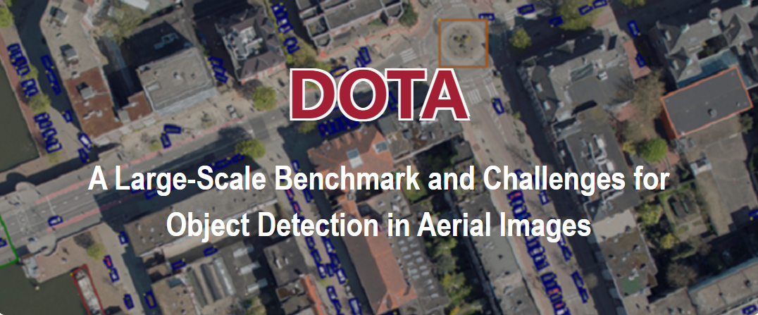

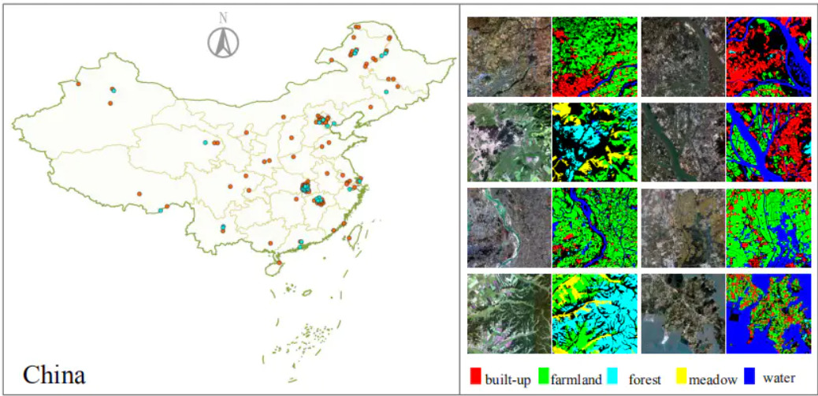
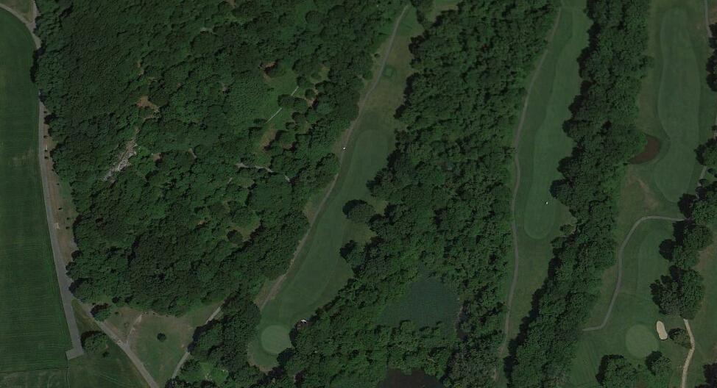
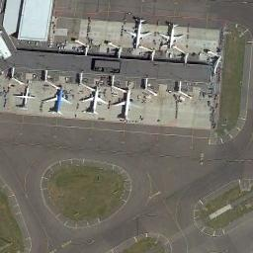
自监督预训练数据集：
在自监督预训练中我们没有使用ImageNet-1K或者ImageNet-2K等大规模数据集
针对于遥感卫星图像，我们计划在遥感卫星图像上做自监督预训练，期望产生的预训练模型有更强的针对性。为此我们首先在GID数据集上进行了预训练，并对其性能进行尝试。之后，我们又在NWPU_VHR-10_dataset，NWPU-RESISC_45以及DotaV1.5上进行预训练并生成预训练模型，观察其性能。

Slide 28
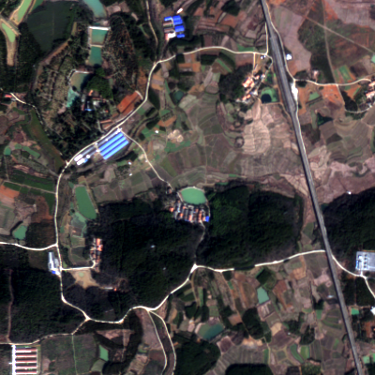
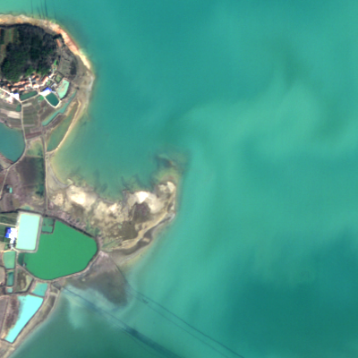
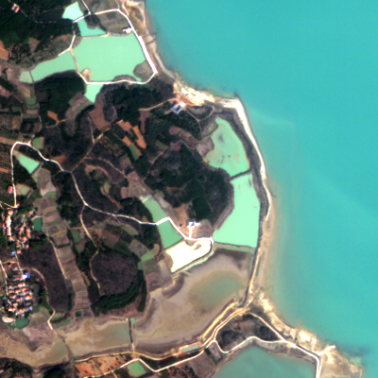
自监督预训练数据集：
GID数据集介绍
Gaofen Image Dataset(GID)是一个用于土地利用和土地覆盖（LULC）分类的大型数据集。它包含来自中国60多个不同城市的150幅高质量高分二号（GF-2）图像，这些图像覆盖的地理区域超过了5万km²。GID图像具有较高的类内多样性和较低的类间可分离性。GF-2是高清晰度地球观测系统（HDEOS）的第二颗卫星。GF-2卫星包括了空间分辨率为1 m的全色图像和4 m的多光谱图像，图像大小为6908×7300像素。多光谱提供了蓝色、绿色、红色和近红外波段的图像。自2014年启动以来，GF-2已被用于土地调查、环境监测、作物估算、建设规划等重要应用。

Slide 29
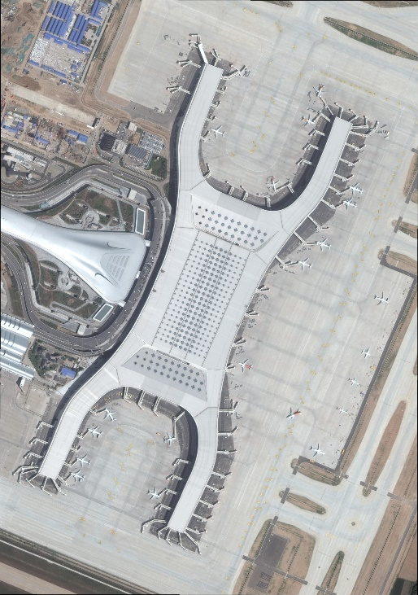
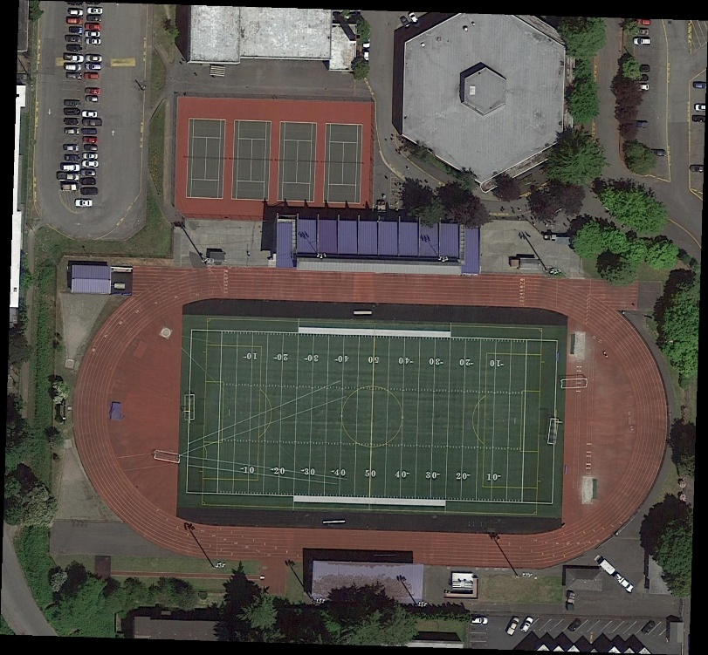
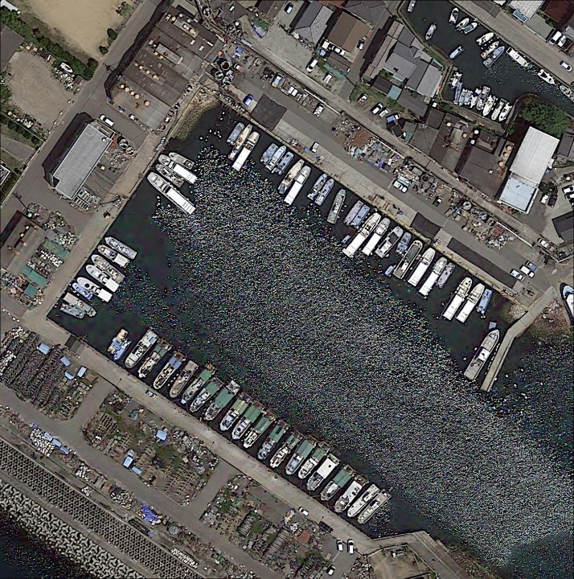
自监督预训练数据集：
DotaV1.5数据集介绍
DOTA是遥感航空图像检测的常用数据集，包含2806张航空图像，尺寸大约为4k x 4k，包含15个类别共计188282个实例，其中14个主类，small vehicle 和 large vehicle都是vehicle的子类。其标注方式为四点确定的任意形状和方向的四边形。航空图像区别于传统数据集，有其自己的特点，如：尺度变化性更大；密集的小物体检测；检测目标的不确定性。数据划分为1/6验证集，1/3测试集，1/2训练集。目前发布了训练集和验证集，图像尺寸从800 x 800到4000 x 4000不等。

Slide 30
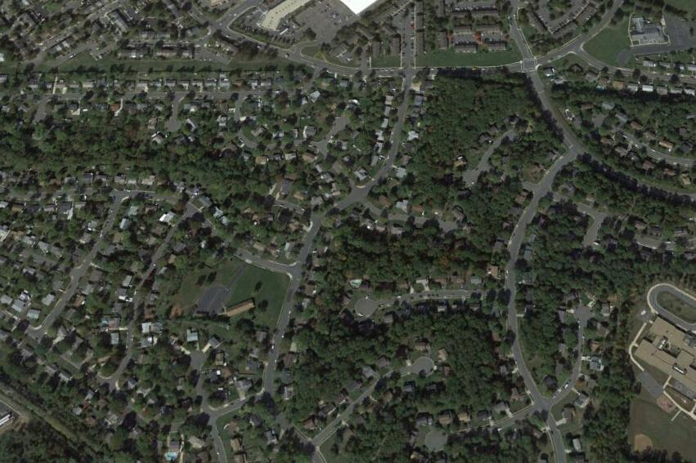
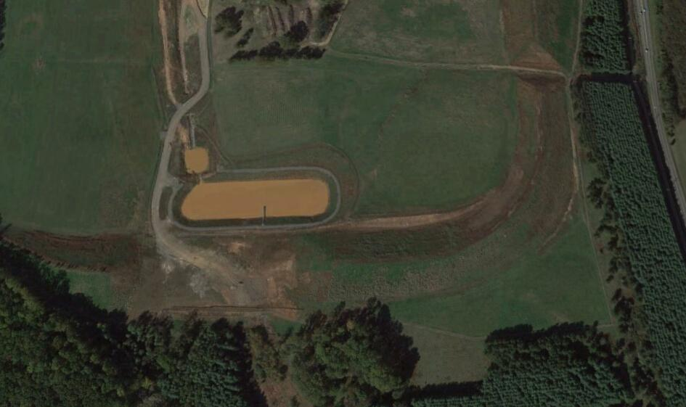
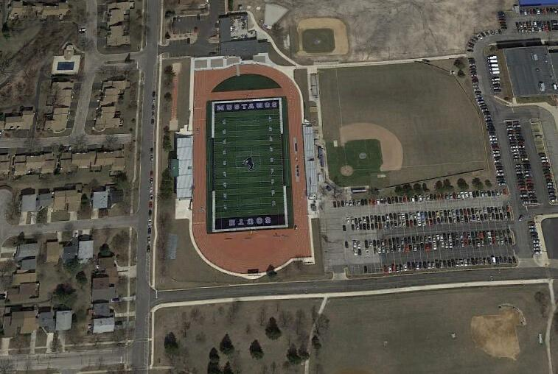
自监督预训练数据集：
NWPU_VHR-10_dataset数据集介绍
NWPU VHR-10数据集是一个公开的10级地理空间物体检测数据集，仅用于研究目的。这十类物体是飞机，船舶，储罐，baseballdiamond，网球场，篮球场，地面轨道场，港口，桥梁和车辆。该数据集包含800个非常高分辨率（VHR）的遥感图像，图像源自Google Earth和Vaihingen数据集，由专家手动注释。

Slide 31
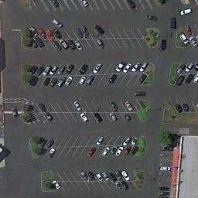
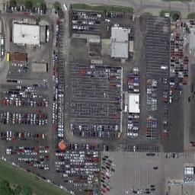
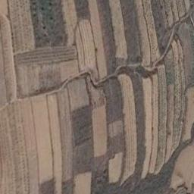
自监督预训练数据集：
NWPU-RESISC_45数据集介绍
NWPU-RESISC45 Dataset 是由西北工业大学创建的遥感图像场景分类可用基准，该数据集包含像素大小为 256*256 共计 31500 张图像，涵盖 45 个场景类别，其中每个类别有 700 张图像。这 45 个场景类别包括飞机、机场、棒球场、篮球场、海滩、桥梁、丛林、教堂、圆形农田、云、商业区、密集住宅、沙漠、森林、高速公路、高尔夫球场、地面田径、港口、工业地区、交叉口、岛、湖、草地、中型住宅、移动房屋公园、山、立交桥、宫、停车场、铁路、火车站、矩形农田、河、环形交通枢纽、跑道、海、船舶、雪山、稀疏住宅、体育场、储水箱、网球场、露台、火力发电站和湿地。

Slide 32
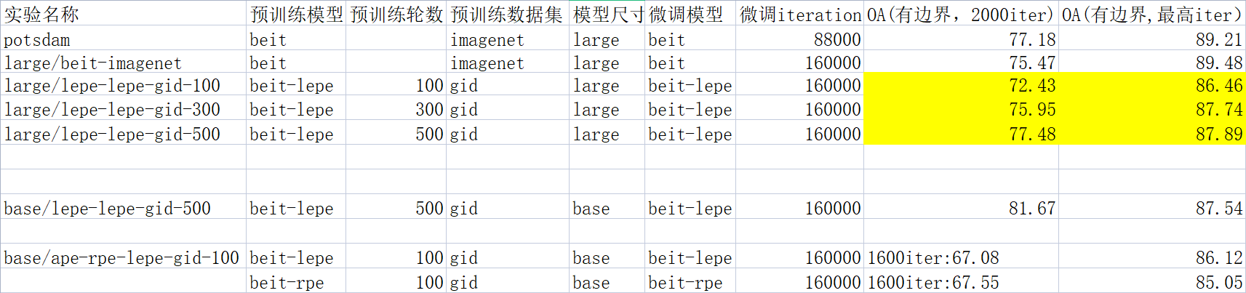
研究成果概述：自监督实验

Slide 33
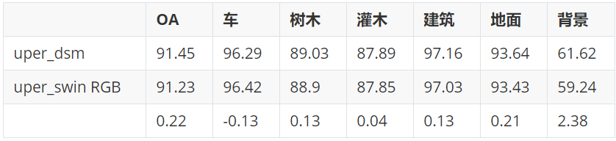
研究成果概述：DSM+swin 实验

Slide 34
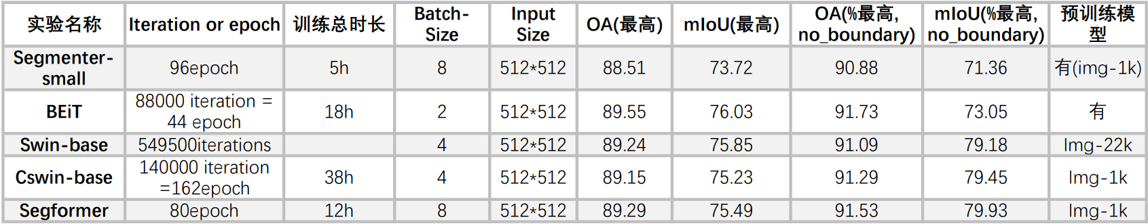
研究成果概述：Transformer实验
本小组主要对最近火热的transformer算法进行了学习，并对他们在卫星遥感图像上的语义分割功能进行了尝试
如下表所示，本小组一共尝试了五种transformer算法，它们在Potsdam数据集上性能如下：
注：以上实验均在移动云九天人工智能平台提供的单张Tesla V100 上运行

Slide 35
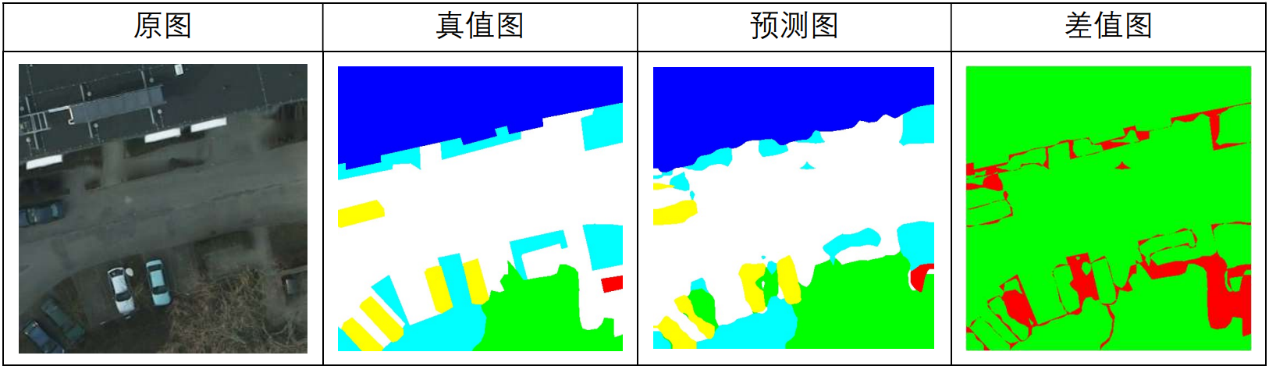
研究成果概述
Segmentor-small
在Potsdam数据集上训练了96个epoch，mIoU为73.72，OA为88.51
实验名称 | Iteration or epoch | 训练总时长 | Batch-Size | Input Size | OA(最高) | mIoU(最高) | OA(%最高, no_boundary) | mIoU(%最高, no_boundary) | 预训练模型
Segmenter-small | 96epoch | 5h | 8 | 512*512 | 88.51 | 73.72 | 90.88 | 71.36 | 有(img-1k)
可视化结果为：

Slide 36
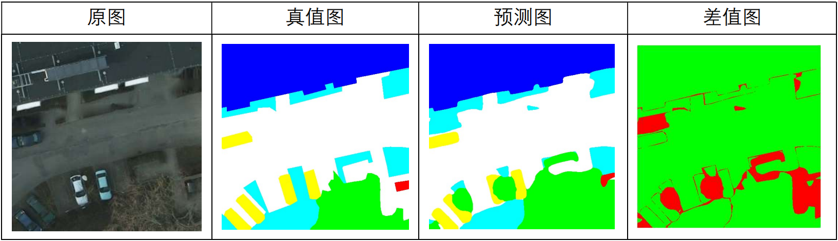
研究成果概述
BEiT:
在Potsdam数据集上训练了44个epoch，mIoU为76.03，OA为89.55
实验名称 | Iteration or epoch | 训练总时长 | Batch-Size | Input Size | OA(最高) | mIoU(最高) | OA(%最高, no_boundary) | mIoU(%最高, no_boundary) | 预训练模型
BEiT | 88000 iteration = 44 epoch | 18h | 2 | 512*512 | 89.55 | 76.03 | 91.73 | 73.05 | 有
可视化结果为：

Slide 37
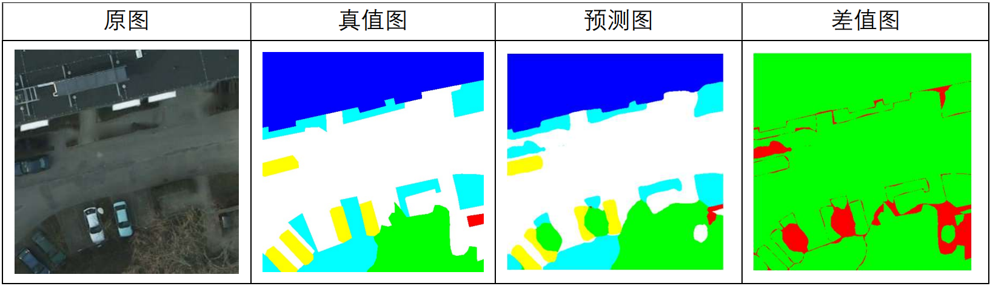
研究成果概述
Swin-base
在Potsdam数据集上训练了54950个iteration，mIoU为75.85，OA为89.24
实验名称 | Iteration or epoch | 训练总时长 | Batch-Size | Input Size | OA(最高) | mIoU(最高) | OA(%最高, no_boundary) | mIoU(%最高, no_boundary) | 预训练模型
Swin-base | 549500iterations |  | 4 | 512*512 | 89.24 | 75.85 | 91.09 | 79.18 | Img-22k
可视化结果为：

Slide 38
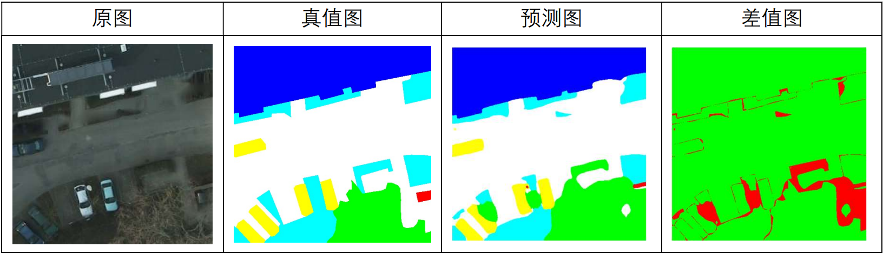
研究成果概述
Cswin-base
在Potsdam数据集上训练了162个epoch，mIoU为75.23，OA为89.15
实验名称 | Iteration or epoch | 训练总时长 | Batch-Size | Input Size | OA(最高) | mIoU(最高) | OA(%最高, no_boundary) | mIoU(%最高, no_boundary) | 预训练模型
Cswin-base | 140000 iteration =162epoch | 38h | 4 | 512*512 | 89.15 | 75.23 | 91.29 | 79.45 | Img-1k
可视化结果为：

Slide 39

研究成果概述
Segformer
在 Potsdam 数据集上训练了 80 个 epoch，mIoU 为 75.49，OA 为 89.29
实验名称 | Iteration or epoch | 训练总时长 | Batch-Size | Input Size | OA(最高) | mIoU(最高) | OA(%最高, no_boundary) | mIoU(%最高, no_boundary) | 预训练模型
Segformer | 80epoch | 12h | 8 | 512*512 | 89.29 | 75.49 | 91.53 | 79.93 | Img-1k
可视化结果为：

Slide 40
下一阶段计划
目前自监督学习生成的预训练模型与多维度遥感信息融合网络两大模块还在分别研究，尚未整合。下一阶段将对两个模块进行整合，让网络使用自监督生成的预训练模型。
ISPRS官方数据集中还有红外线IR通道并未利用上，下一段将建立数据更丰富的（RGB+DSM+IR）5通道数据集，并优化，创新现有的网络模型，在目标任务上取得更加优异的效果。
测试使用更多的数据集进行自监督训练，目前仅仅对GID进行的实验，下一阶段将对, DOTAv1.5, NWPU-RESISC_45, NWPU_VHR-10_dataset三个数据集进行测试

Slide 41

成员分工
项目组成员个人分工及完成情况
姓名 | 各自负责的项目研究内容 | 工作量 | 已完成的内容
xxx | 组织项目推进 多维度遥感信息融合模块 数据集制作 | 每周14小时 | RGB，RGBD，RGBIR 512*512数据集制作。 完成swin+dsmpcf代码以及相关实验
黄亦菲 | 训练beit自监督实验 论文写作，阅读论文撰写文献综述 | 每周14小时 | 完成CMC、CSF论文综述。 完成BEIT在gid上的训练实验和实验报告
xxx | DSPCANet与swin结合的部分代码 swin实验跟进 | 每周14小时 | 精读相关算法论文 对论文进行复现 进行模型算法创新 部分论文写作
xxx | 在gid等四个数据集上运行自监督代码 探索lepe在上的可能性 | 每周14小时 | 完成了自监督训练，lepe的探索

Slide 42
THANKS
THANKS
YOU FOR WATCHING

